Slide 1


Суге
Сайлык Олеговна
Учитель начальных классов
МБОУ СОШ им. Ш.Ч. Сат с. Чаа-Холь
Чаа-Хольского кожууна

Slide 2

Ф.И.О: Суге Сайлык Олеговна
Дата рождения: 28.04.1991
Образование: ФГБОУ ВПО «Тувинский государственный университет»
Специальность: Педагогика и методика начального образования с дополнительной специальностью родной язык и литература
Квалификация: учитель начальных классов, родного языка и литературы
Стаж работы: 9 месяцев
Место работы: МБОУ СОШ им. Ш.Ч. Сат с. Чаа-Холь Чаа-Хольского кожууна

Slide 3
Конкурсое задание
«Методический семинар»
Формирование у младших школьников информационной компетентности

Slide 4
Одним из результатов процесса информатизации школы должен стать формирование у учащихся ИКТ - компетентности – способности использовать современные информационные и коммуникационные технологии (ИКТ) для работы с информацией. Применение этих технологий в обучении раскрывает неограниченные возможности для повышения качества знаний обучающихся, обеспечивая интеллектуальное развитие каждого ребенка.

Slide 5
Информационная компетентность - это работа с различными таблицами, кодирование и декодирование информации, полученной при составлении справочника ошибок и последующей работе с ним и организацией информации в словарях и справочниках, со способами чтения и построения диаграмм, графиков, с методами работы с текстами, построением и исполнением алгоритмов, со способами систематического перебора вариантов с помощью дерева возможностей и др.

Slide 6
Цель:
определение эффективности использования ИКТ в урочных, внеурочных и внеклассных поисково-исследовательских работах, направленных на достижение устойчивого интереса и мотиваций в работе над информацией.
Задачи:
Раскрыть сущность информационной компетентности
Продемонстрировать примеры конкретных заданий, направленных на развитие информационной компетентности.

Slide 7
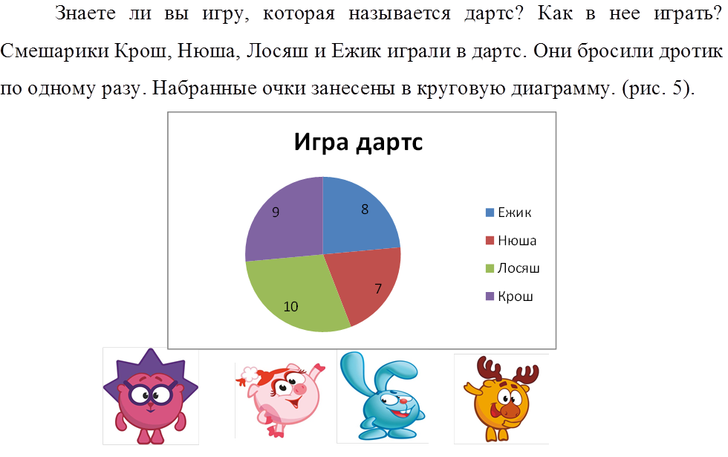
Работа с диаграммой

Slide 8
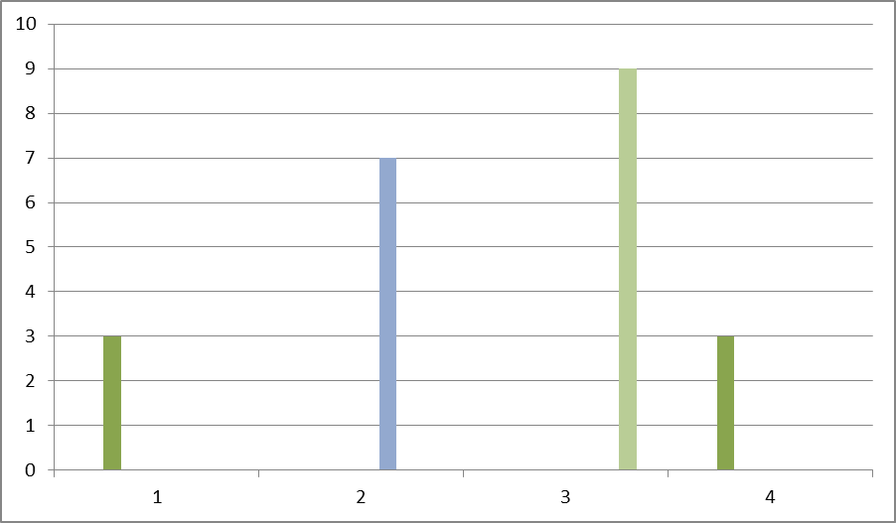





Slide 9
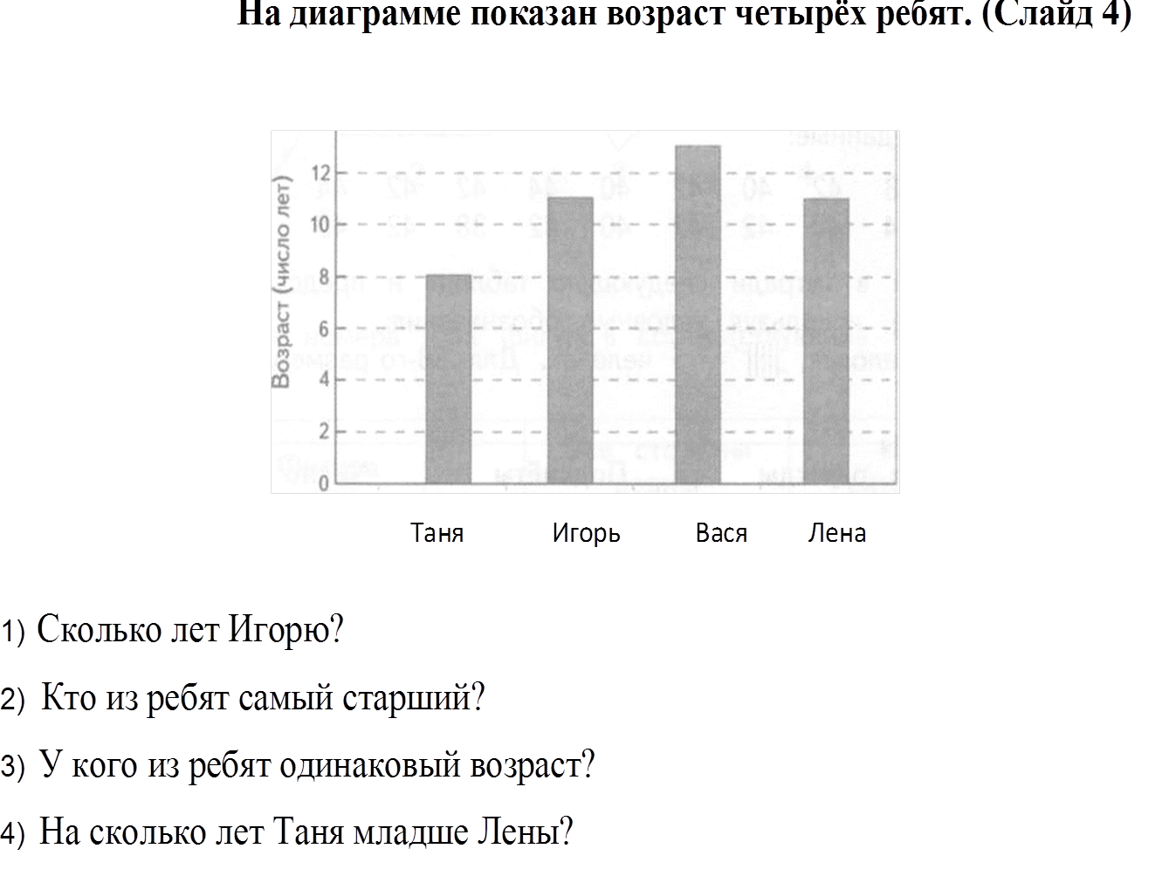

Slide 10
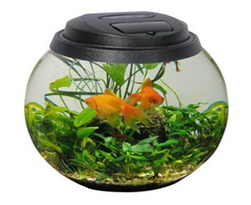
Работа со словарями и справочниками
Ученики делятся информацией об аквариумных рыбках, которую они нашли в энциклопедиях и справочниках.

Slide 11
Нахождение, сравнение и обобщение информации, представленной в таблице; заполнение таблицы на основе имеющейся информации

Slide 12
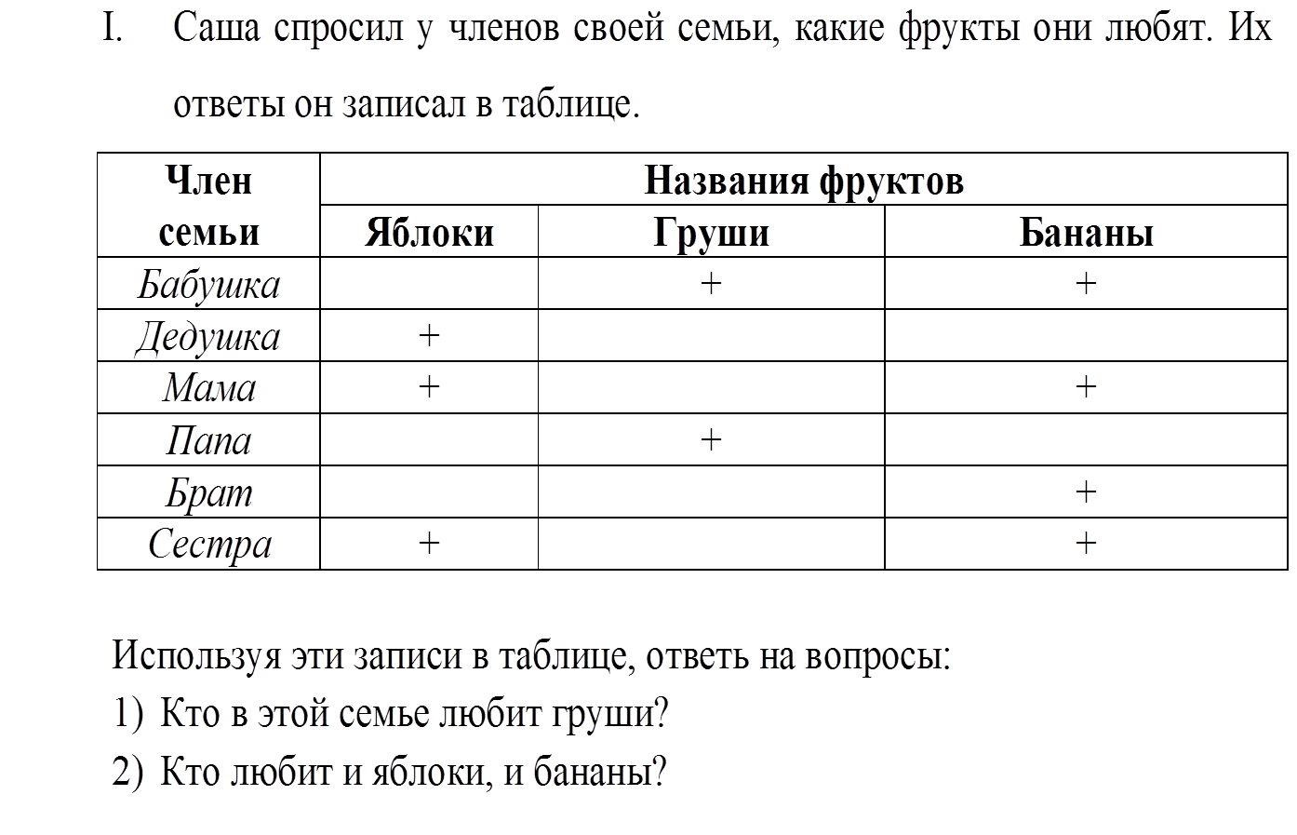

Slide 15
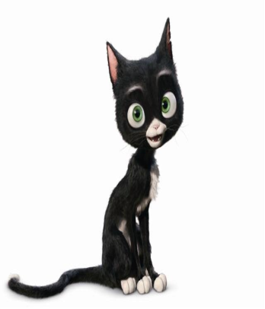

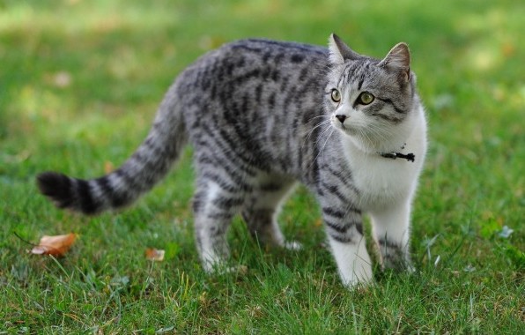
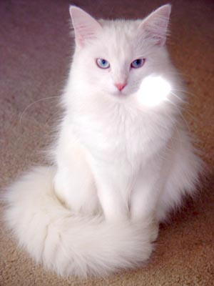
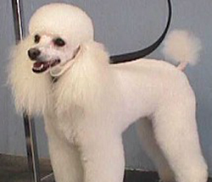
Работа с рисунками
Выбери высказывания, верные для этого рисунка:
1)Не все кошки серого окраса.
2)Если животное белого окраса, то это собака.
3)Если животное чёрного окраса, то это кошка.
Закончи высказывание, верное для данного рисунка. Если такса, то она…

Slide 16
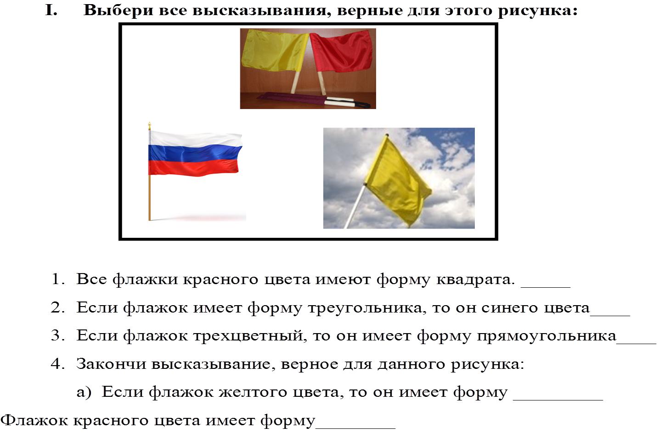

Slide 17
Пиктограмма

Slide 18
В ходе решения таких заданий у учащихся формируются следующие компетенции:
- познавательные: школьники учатся анализировать и преобразовывать информацию, у них формируются основные мыслительные операции (анализ, синтез, сравнение);
- регулятивные: у учеников формируется способность принимать и сохранять цель, они учатся высказывать свое предположение (на основе работы с иллюстрацией) и работать по плану;
- коммуникативные: школьники учатся оформлять свою мысль в устной речи, слушать и понимать речь других, работать в команде;
- информационные: учащиеся читают информацию, представленную в разной форме (диаграммы, таблицы, тексты), используя ее информацию для решения задач;
- предметные: у школьников формируются вычислительные навыки, они учатся анализировать задачу устанавливать зависимость между величинами, выбирать и объяснять выбор действий, распознавать геометрические фигуры, соотносить реальные объекты с моделями геометрических фигур, изображать геометрические фигуры.

Slide 19
Таким образом если грамотно использовать на уроках информационные технологии, и задания поискового характера, данные в которых представлены в виде таблиц, диаграмм, графиков, то можно сформировать у учащихся умения и навыки поиска информации, ее анализа, распространения и представления, а также способности вырабатывать обоснованные мнения, позволяющие предсказывать, планировать и контролировать события и процессы с наибольшей быстротой и наиболее эффективным образом.

Slide 20
Использованная литература:
1..А.В. Хуторский. Ключевые компетенции как компонент личностно ориентированной парадигмы образования/ А.В. Хуторской // Народное образование. – 2003. - № 2. – С. 58-64.
2.Захарова И.Г., Информационные технологии в образовании: учеб. пособие для студ. высш. учеб. заведений / И.Г. Захарова. – 3 – е из., стер. – М.: Издательский центр «Академия», 2007. – 192 с.
3.Использование учебных материалов по окружающему миру для формирования ИКТ - компетентности учащихся. Начальная школа [Текст] / Сост.Е.В. Полякова.- 1-е изд., перераб.-М.: Дрофа, 2013.- 76 с.
4. Федеральный государственный образовательный стандарт общего образования. Начальное общее образование. – М., 2009 [Электронный ресурс]: http: // standart.edu.ru/catalog.aspx?Catalogd=730 (дата обращения: 03.06.2009).

